Slide 1
Внеклассное мероприятие по русскому языку
«Будьте для людей солнышками!» 2-й класс
Учитель начальных классов:
Заводина Светлана Николаевна
КГУ «Средняя школа №2»
города Риддера

Slide 2

Молодое, новое,
К радости готовое.
Встанет рано поутру –
Я глаза скорей протру,
А оно – всё ярче, ярче,
За окном – всё жарче, жарче…
Что это такое?
Солнце золотое!

Slide 3

Будьте для людей солнышками!

Slide 4
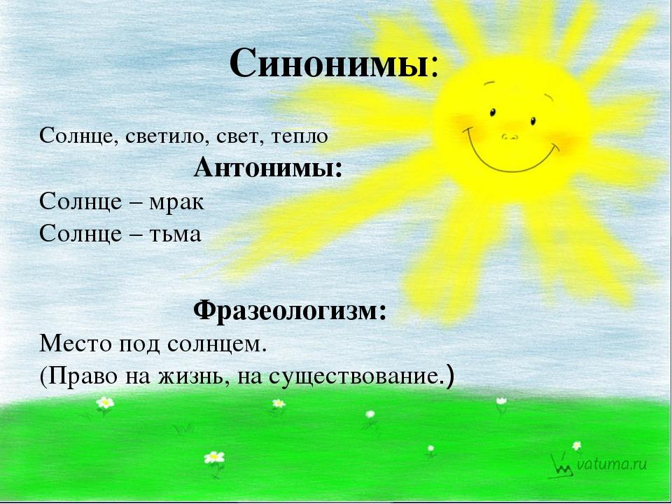

Slide 5


Slide 6
Карточка №1
– Прочитайте пословицы, укажите антонимы.
Труд человека кормит,
а безделье – портит.
2. Хочешь много знать – надо мало спать.
3. Велик телом, да мал делом.
4. Свое дело легче ваты,
а чужое дело тяжелее камня.

Slide 7
Карточка №2
Из слов собрать предложения:
Прочитать получившееся
стихотворение.
Озаглавить его.

Slide 8
Солнце в форточку в ванну попало,
Мыло с мочалкой оно увидало.
Решило умыться, смыть все веснушки,
Мылом потерло щечки и ушки.

Slide 9
Доскажи волшебное словечко
привет!
здравствуй!
до свиданья!
извини!
спасибо!
браво!
добрый день!

Slide 10
Карточка №4
«Получи слово»
1 группа- добро
2 группа- радость
3 группа- друг
4 группа- свет

Slide 11

Есть у радости подруга
В виде полукруга.
На лице она живет:
То куда-то вдруг уйдет,
То внезапно возвратится.
Грусть-тоска ее боится.
(Улыбка.)

Slide 12


